Slide 1
CHÀO MỪNG CÁC EM
ĐẾN VỚI TIẾT TOÁN

Slide 4
Thứ hai ngày 11 tháng 3 năm 2024
Toán
Phép cộng dạng 14 + 3

Slide 6
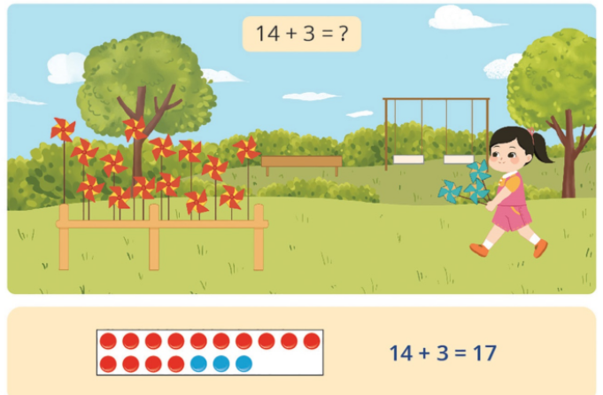
14 +3 = 17
17

Slide 7
13 + 5 = 17
18

Slide 9
=13
=14
=19
=17
=15
=15
=18
=16

Slide 10
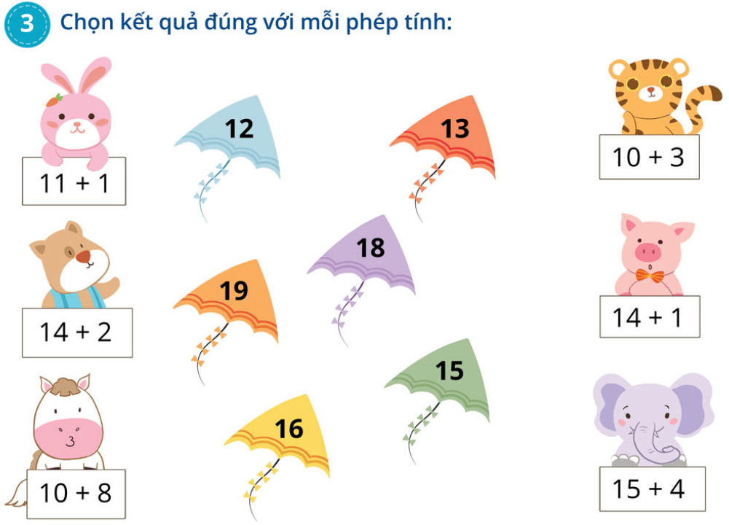

Slide 13
12
+
2
16

Slide 14
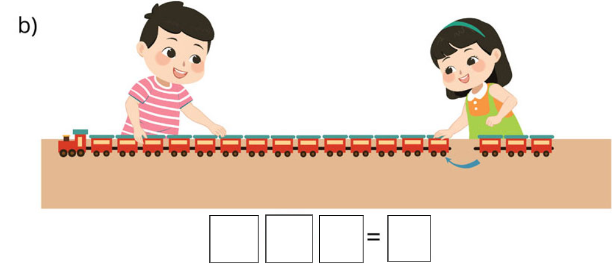

Slide 16
15
+
3
18

Slide 17
Trò chơi “Hái táo”
15
14 + 1 =
1
16
2
13 + 3 =
17
13 + 4 =
5
4
19
15 + 4 =
3
15
12 + 3 =
6
13 + 5 =
18

